Slide 1

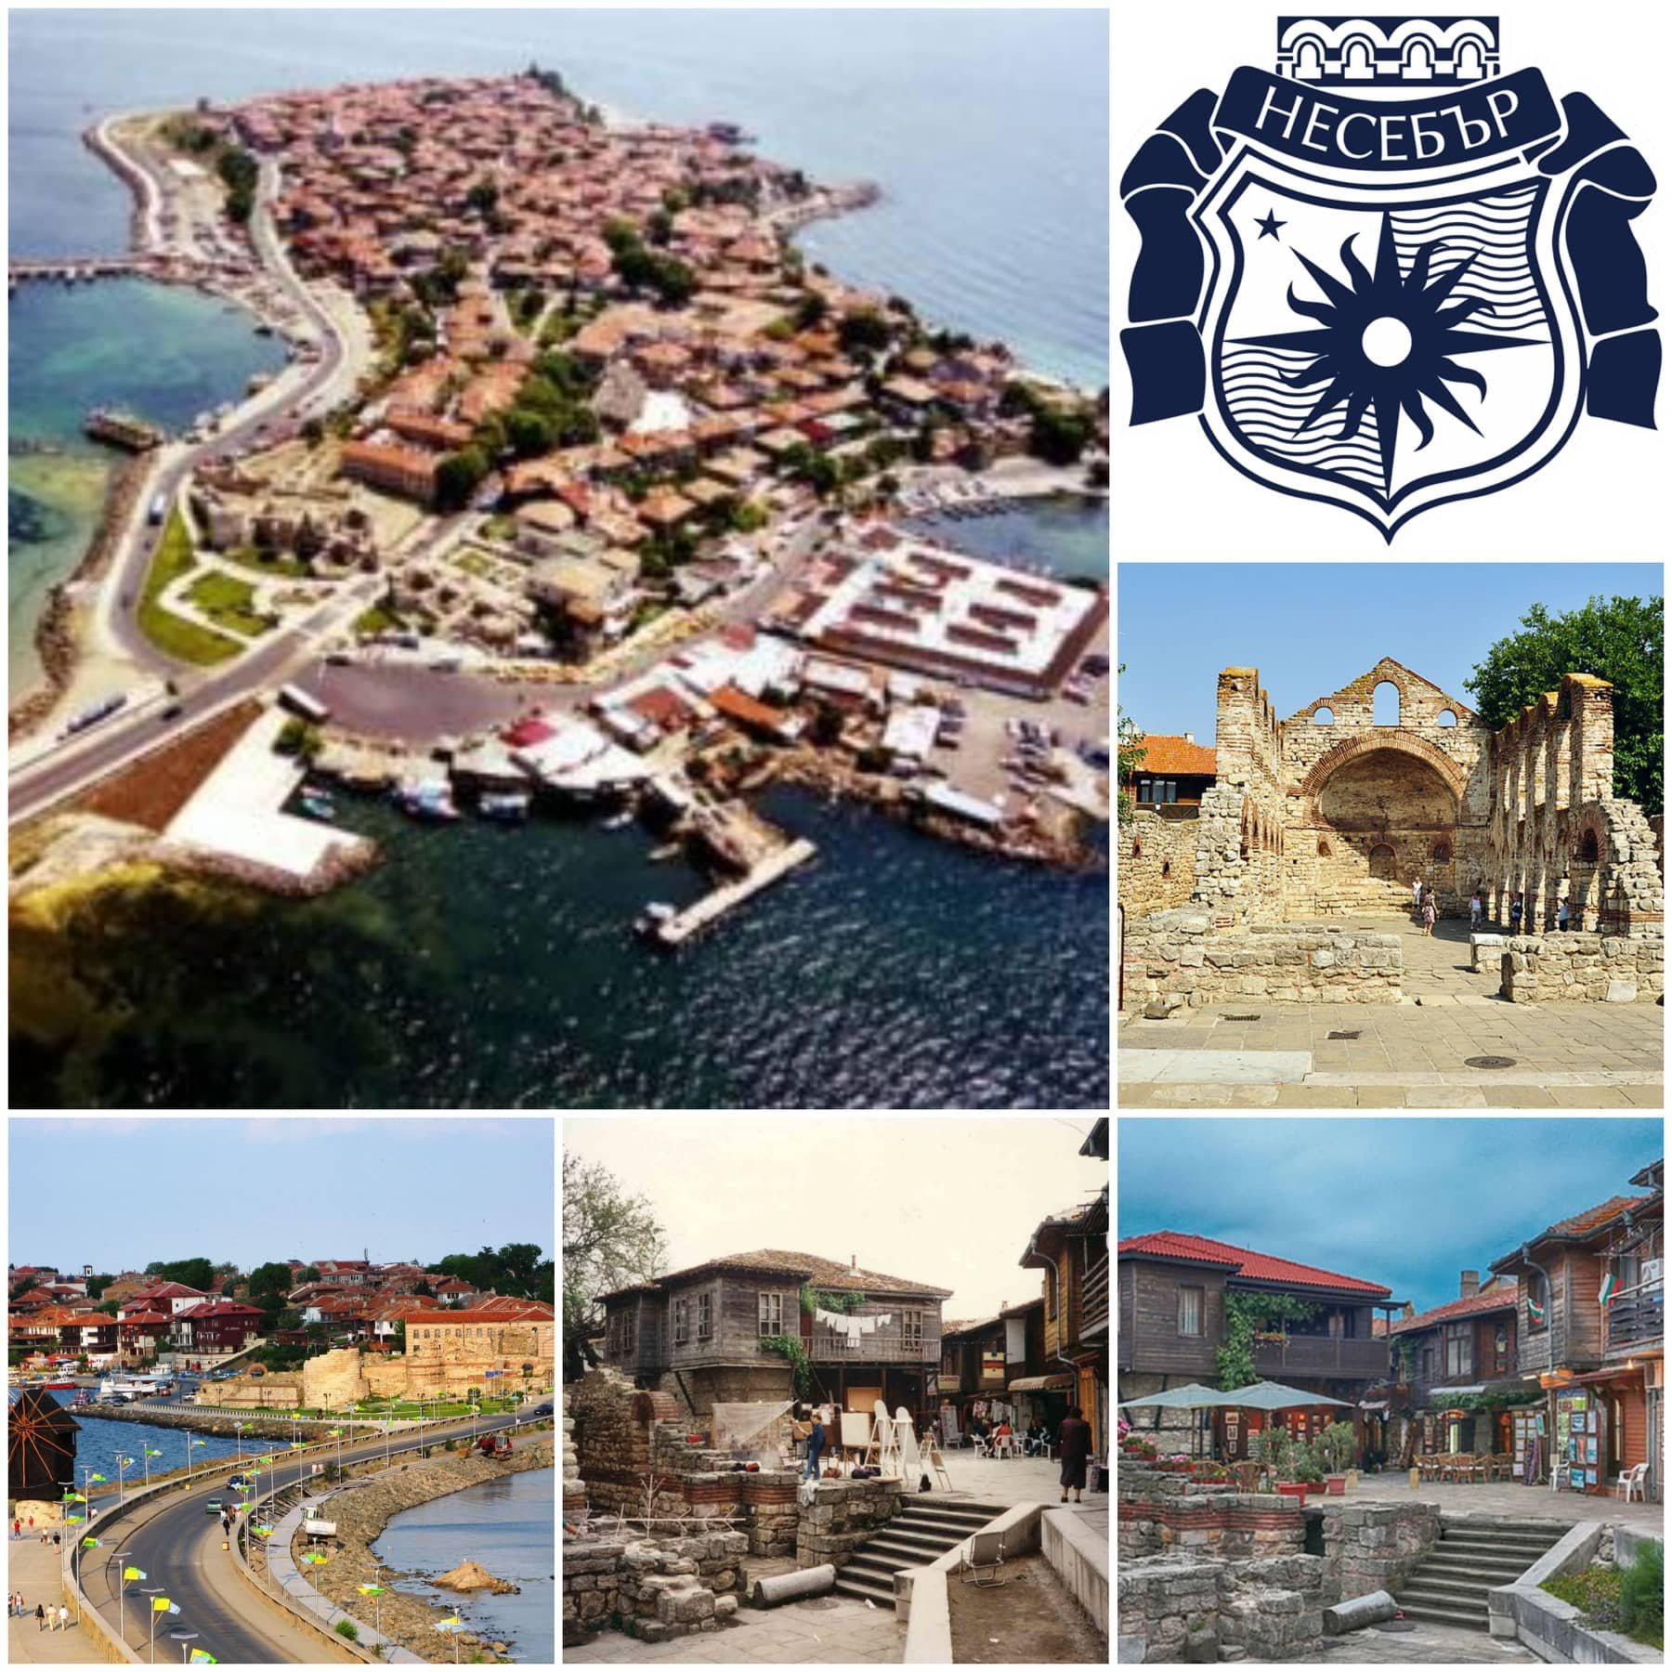

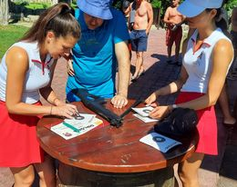
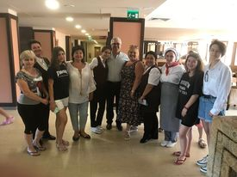
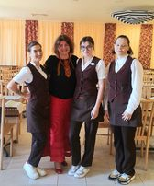
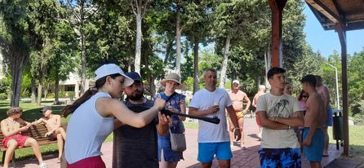
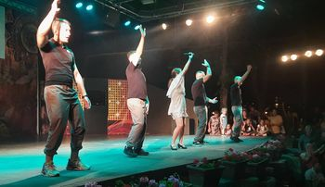
Міжнародне стажування студентів Університету «Україна» туристичний комплекс «SOL» республіки Болгарія 2022-2023 рік

Slide 2
Сучасна індустрія туризму - одна з найбільш швидко прогресуючих галузей світового господарства, яка визнана однією з найбільш перспективних галузей національних економік світу. Якісний розвиток туристичної галузі можливий лише за умови динамічного розвитку профільної та якісної вищої освіти. Кваліфіковані фахівці в сфері туризму цінуються не тільки в Україні, а й за кордоном.
Ось чому вже сьомий рік Університет «Україна» з міжнародним комітетом з прав людини при МКУ України та міжнародним благодійним фондом «Творчість» (віце-президент Самарська Лариса) реалізує програми стажування студентів університету в Болгарії. За ці роки 146 наших студентів мали змогу використати цю програму.

Slide 3
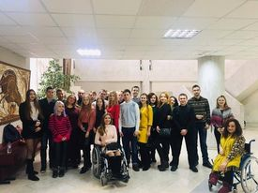
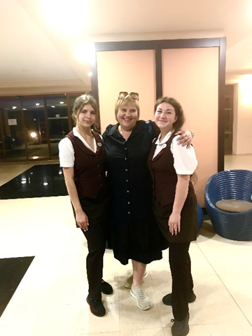
Завдяки співпраці інституту філології та масових комунікаці( директор інституту філології та масових комунікацій Барна Наталія) з віце-президентом Міжнародного благодійного фонду «Творчість», головою департаменту міжнародного туризму Комітету прав захисту людини при Міністерстві культури та інформаційної політики України Самарської Лариси та команди небайдужих співробітників Університету «Україна» була реалізована програма міжнародного стажування студентів у місті Несебр(Болгарія) та надана благодійна допомога постраждалим від війни особам(в тому числі студентам УУ), яку розв’язала росія на території України. Навесні 2022 року проведені перемовини з генеральним директором туристичного комплексу «SOL» Любо ЛИПЧЕВИМ щодо організації прихистку на базі туристичного комплексу, який перший відкрив свої двері для Українських переміщених осіб у квітні місяці.

Slide 4
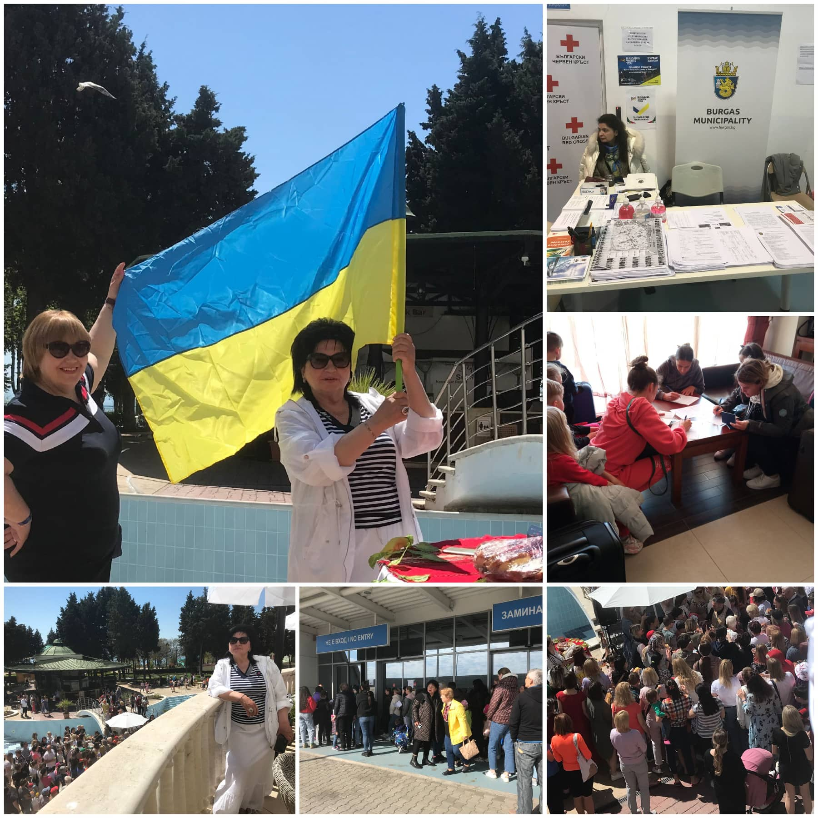
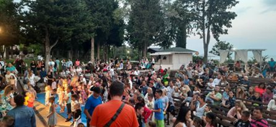
За рахунок фонду безкоштовно було організовано перевезення до Болгарії та надано прихисток в мережі готелів «SOL NESSEBR Palas» 4,5* біля 1547 осіб, а це: проживання(розміщення),харчув-ання, забезпечення необхідними речами, оформлення медичного страхування та соціальних виплат, психологічна підтримка та інши види допомоги з міст Буча, Гостомель, Ірпінь, Київ, Харків, Миколаїв, Нова Каховка та Маріуполь.

Slide 5
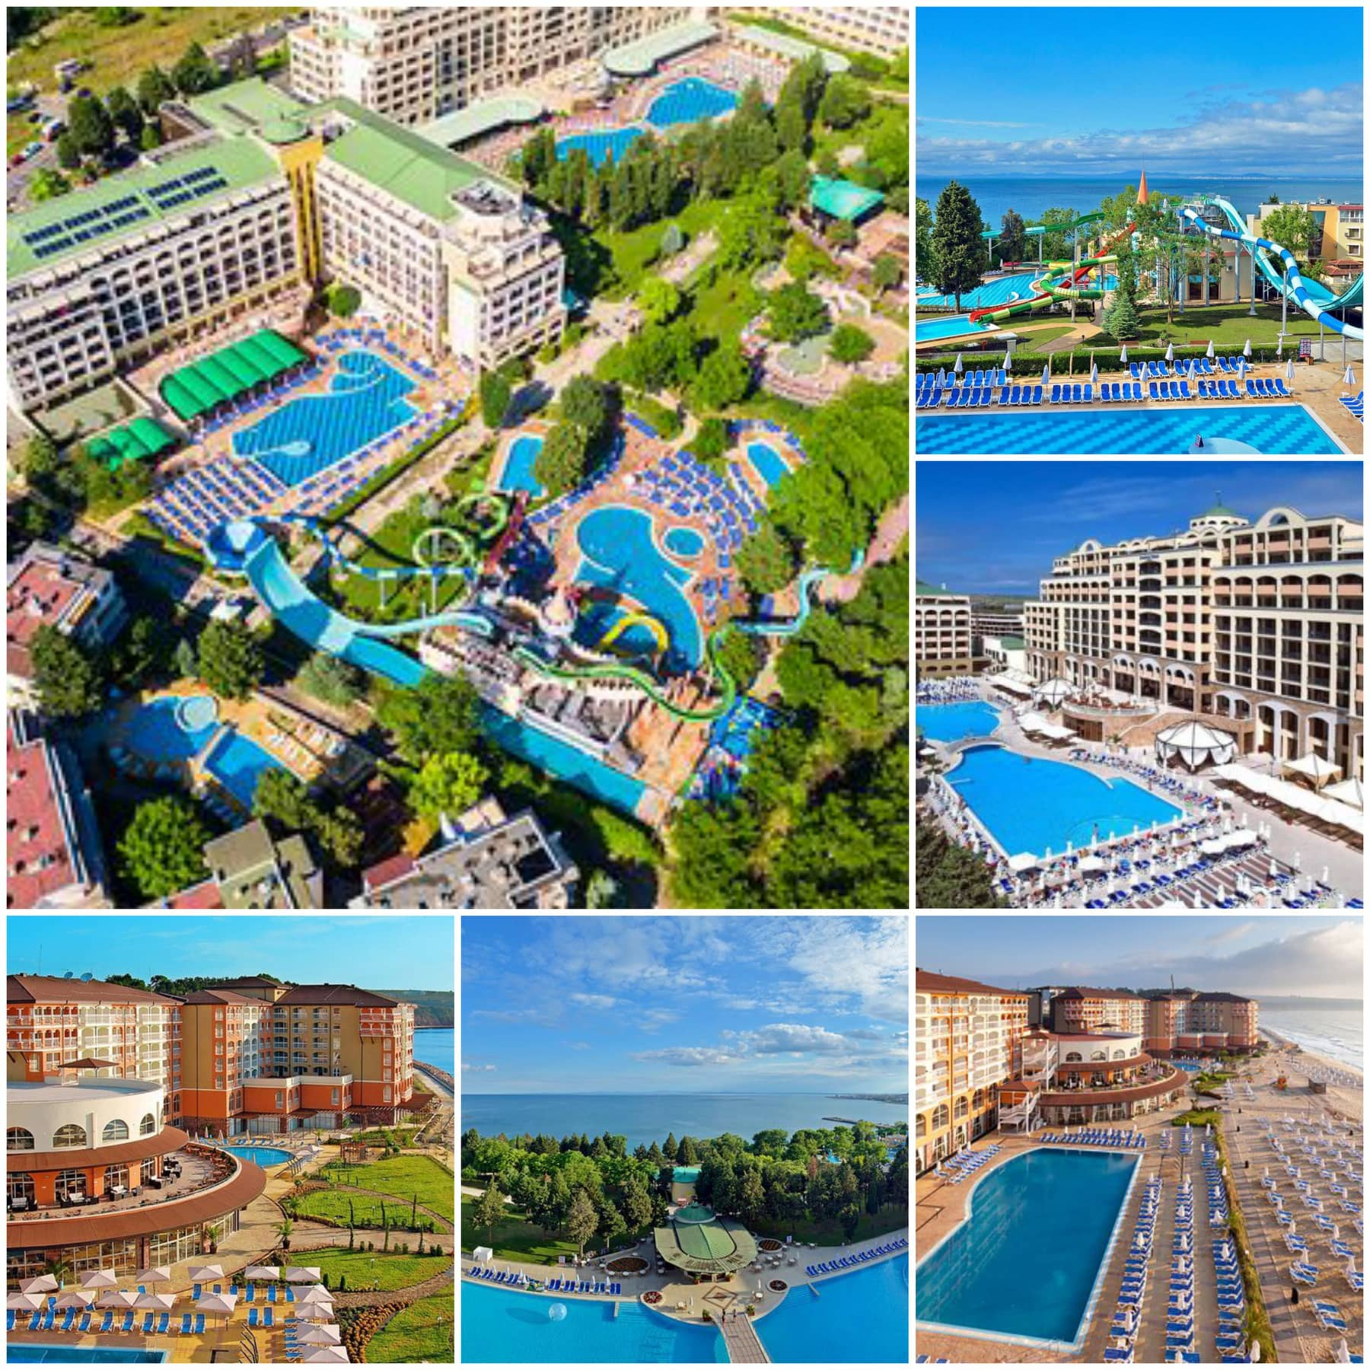
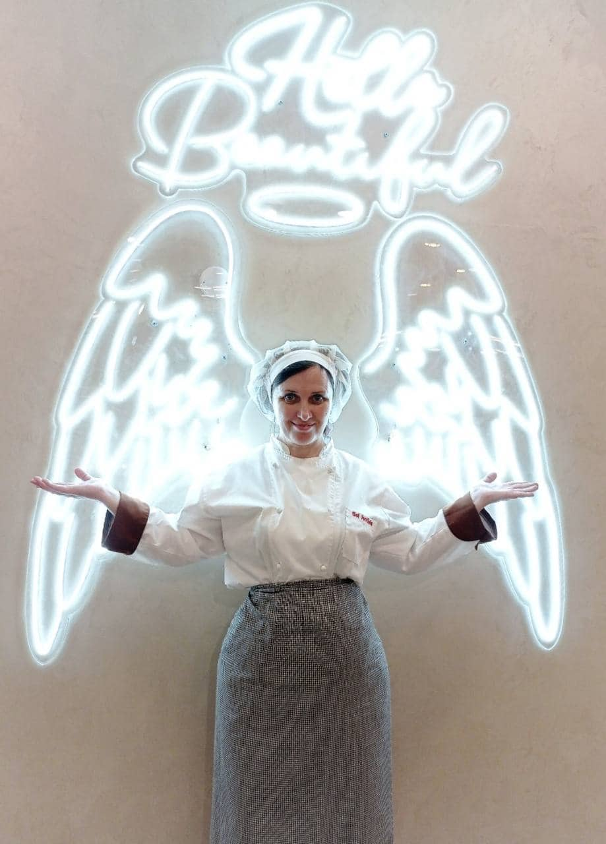
В травні, не зважаючи на війну, були проведені перемовини з директором туристичного комплексі «SOL» (об'єднує 4,5* готелі у місті Несебр, Слінчев бряг у Болгарії) щодо:
проходження в безпечному для життя міжнародного стажування – практики в туристичному комплексі «SOL»
Трансферу, медичного страхуван-ня, проживання та питання за рахунок приймаючої сторони
оплати стажування у сумі 350 евро
створення робочих місць з для проходження міжнародного ста-жування практики для студенів з інвалідністю
підписання договору

Slide 6

Всього з травня по серпень 2022 виїхало 42 студенти з базової структури університету (ІФМК, ІБМТ, Коледж “Освіта”) та Житомрського економіко –гуманітарного інституту, з них студенти спеціальностей: туризм, інформаційна та архівна справа, журналістика, біологія( серед них потрібно відзначити:
Юлію Долгову
Христину Черниш
Ольгу Гріцай
Марію Несин
Руслану Ткаченко
Софію Горовенко
Меланію Федорук
Кирила Циганкова
Артема Совецкова
Ольгу Бугайчук
Серед студентства на програму були залучені особи з інвалідністю (12% від загальної кількості стажерів).
генеральный директор Любо ЛИПЧЕВ в готельному комплексі «SOL» зі студентами

Slide 7
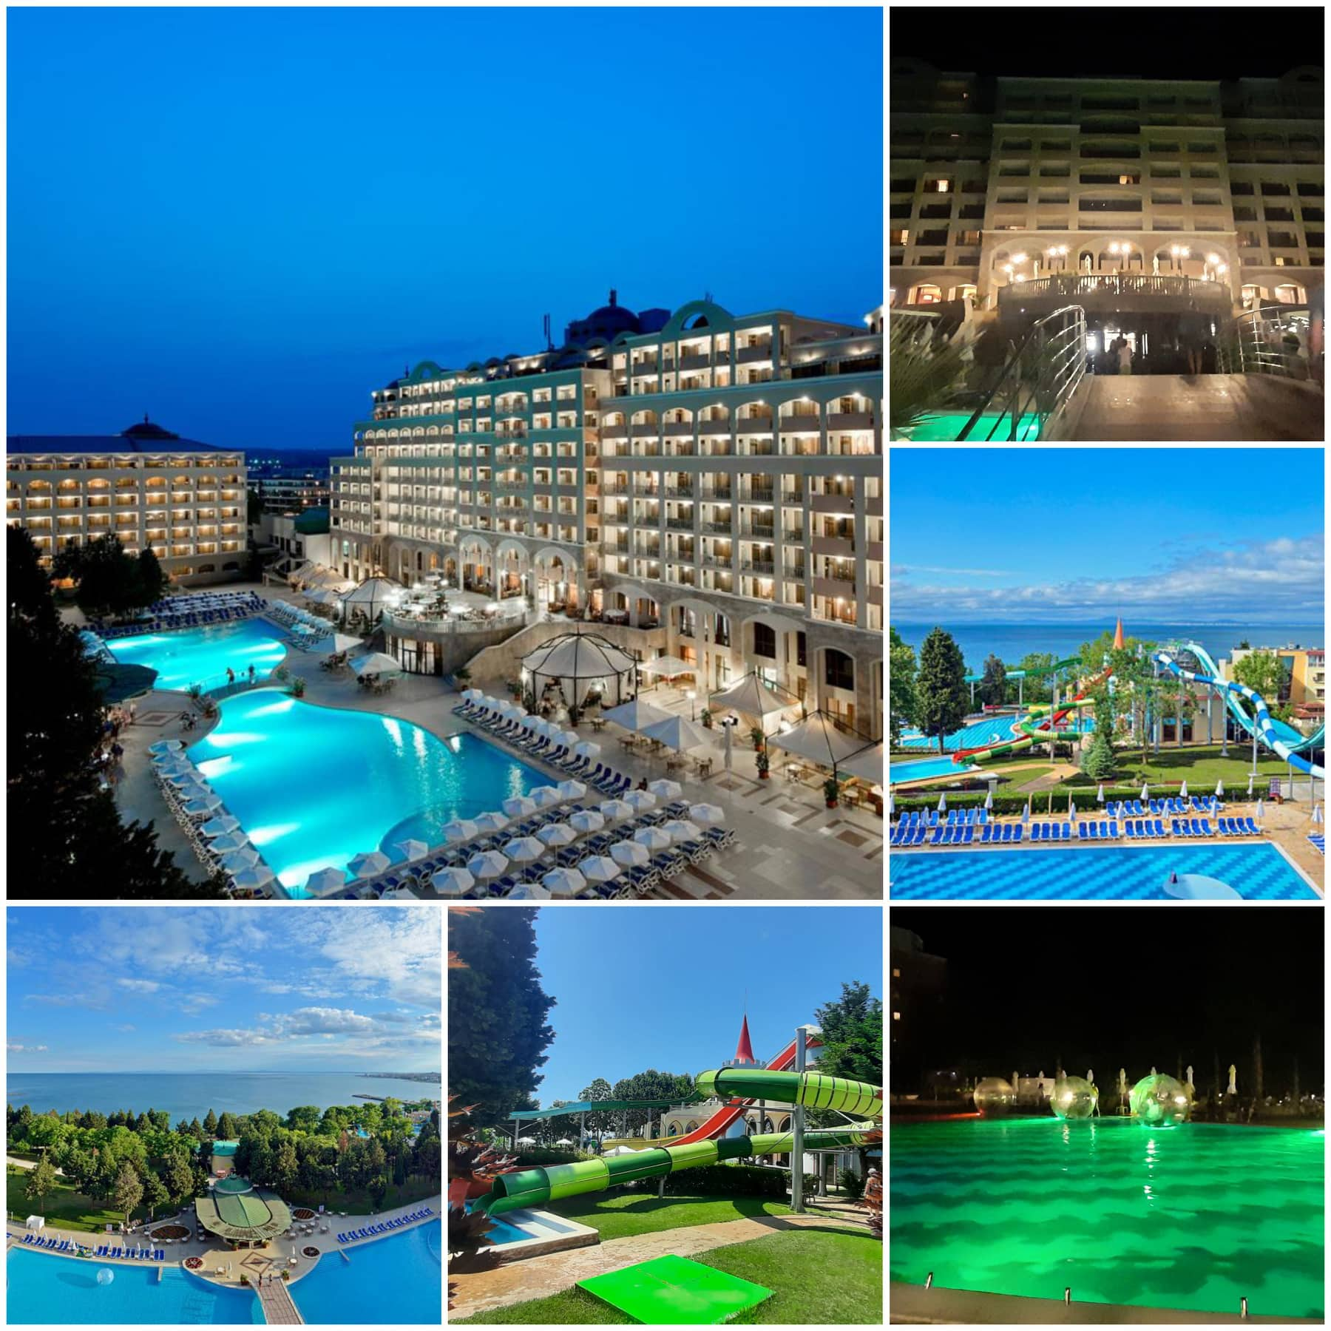
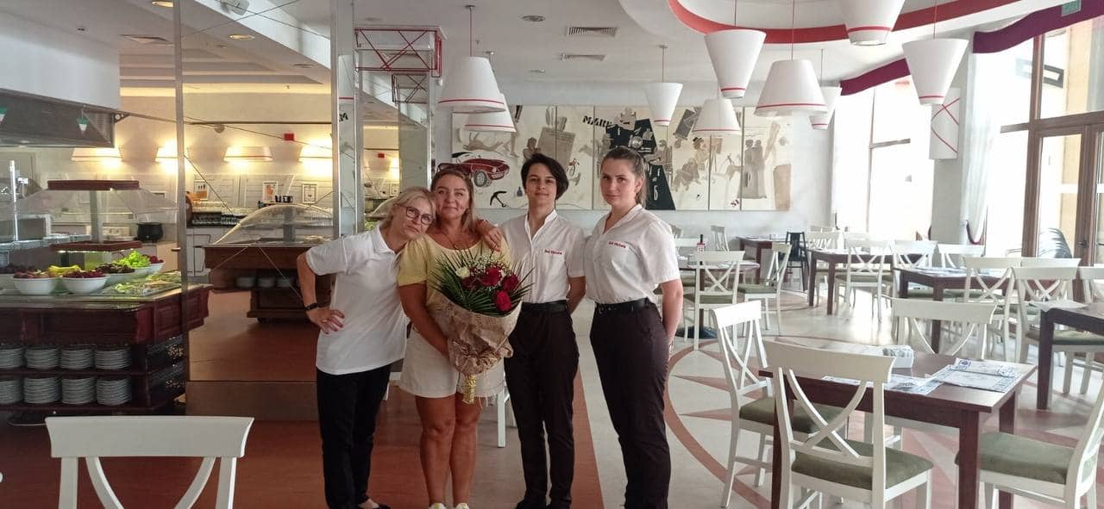
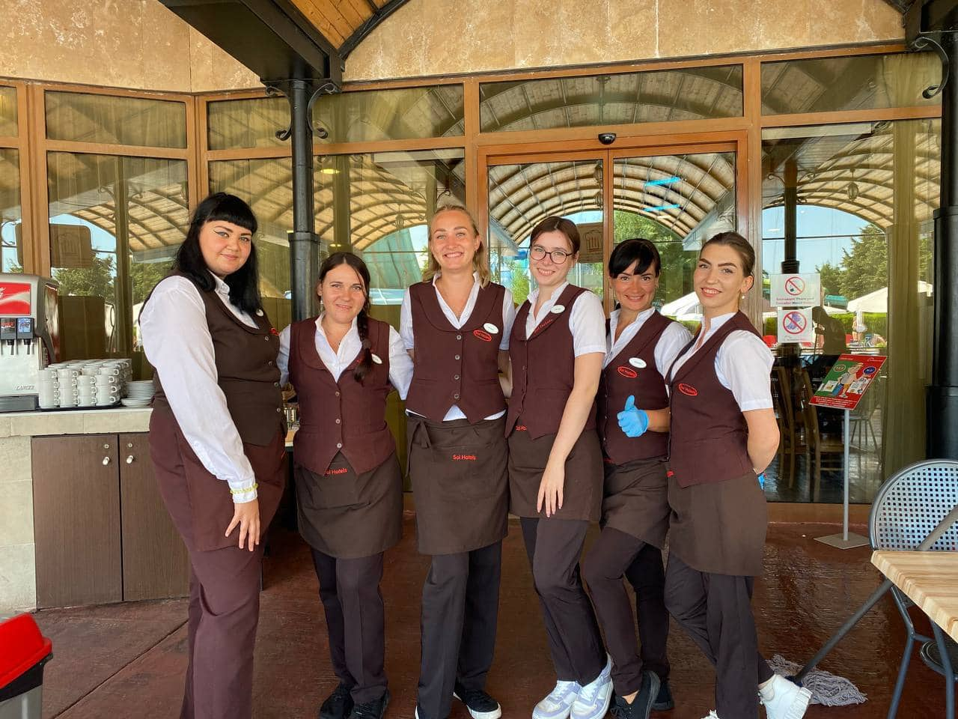
У червні місяці керівниками програми стажування від університету та керівниками від отелю було визначено основні напрямки пограми стажування.
Визначено штатний розпис та розподіл стажерів у готеліях «SOL NESSEBR Palas»***** та Sol NESSEBR Bey**** та Mare»****(Любо Липчев, Станіміра Георгієва, Мілен Стоянов).
Розроблена система ранкових зустрічей(тренінгів) на робочих місцях стажерів(Станіміра Георгієва, Яніс Янчев, Наталія Барна).
Визначено графік щотижневих зустічей з метою аналізу впровдження програми, набуття студентвми професійних та соціальних навичок(Лариса Самарська, Любро Липчев, Станіміра Георгієва. Наталія Барна)

Slide 8
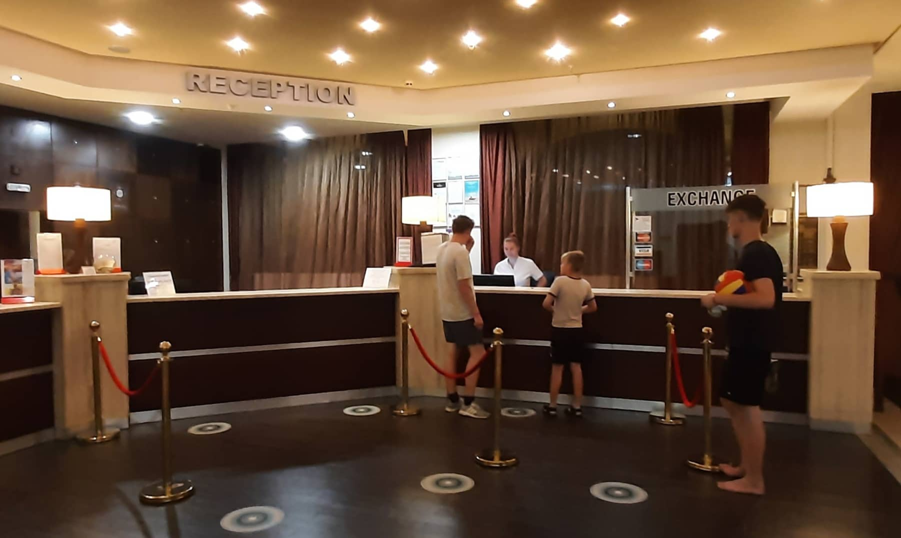
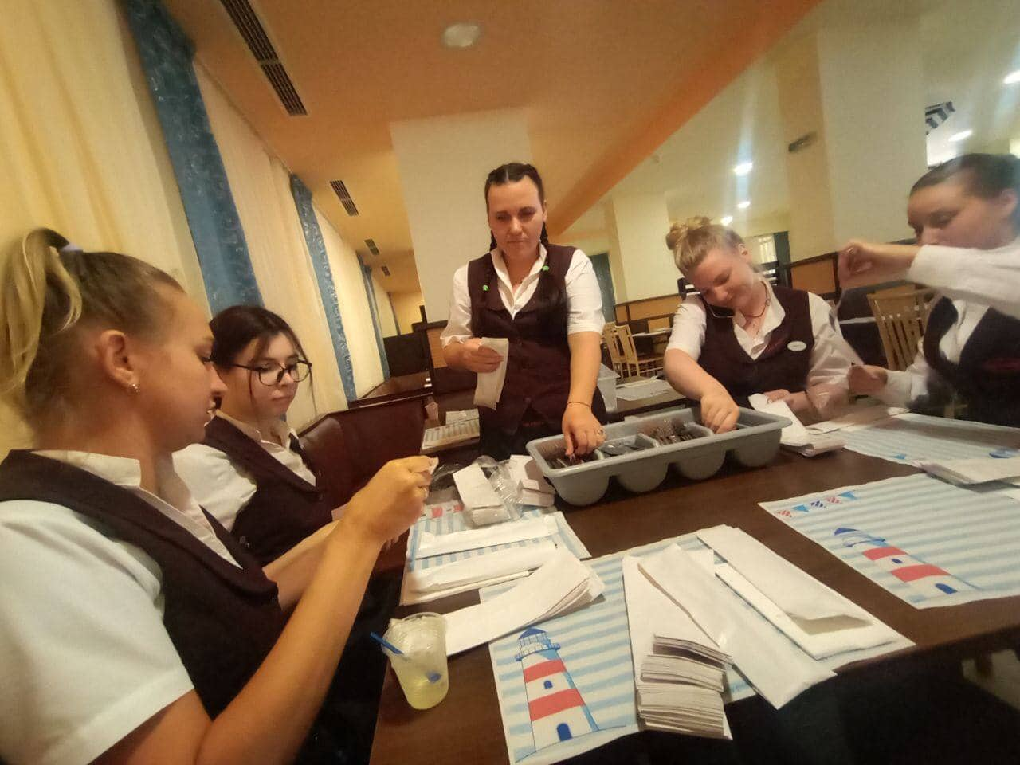
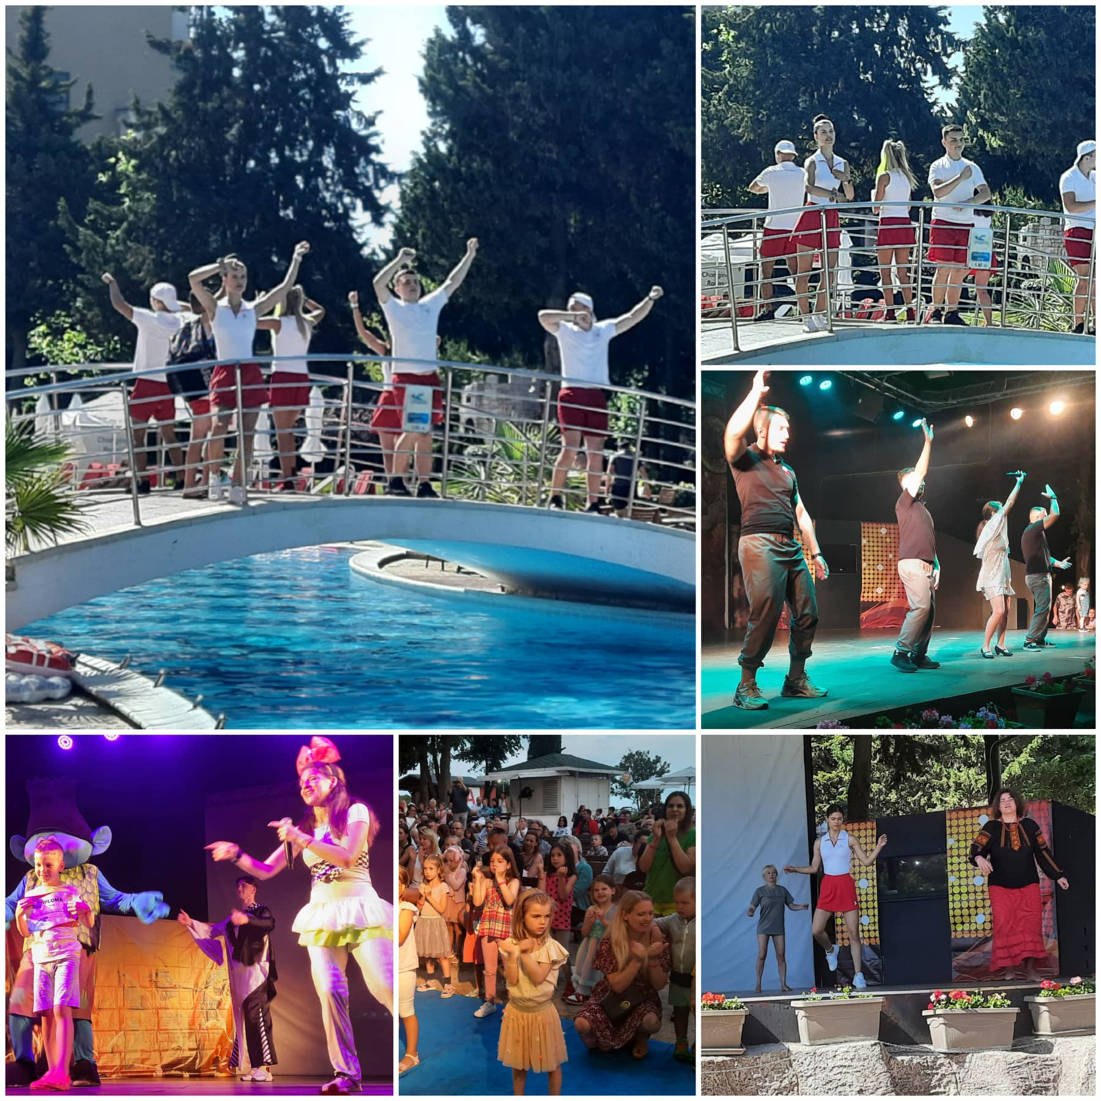
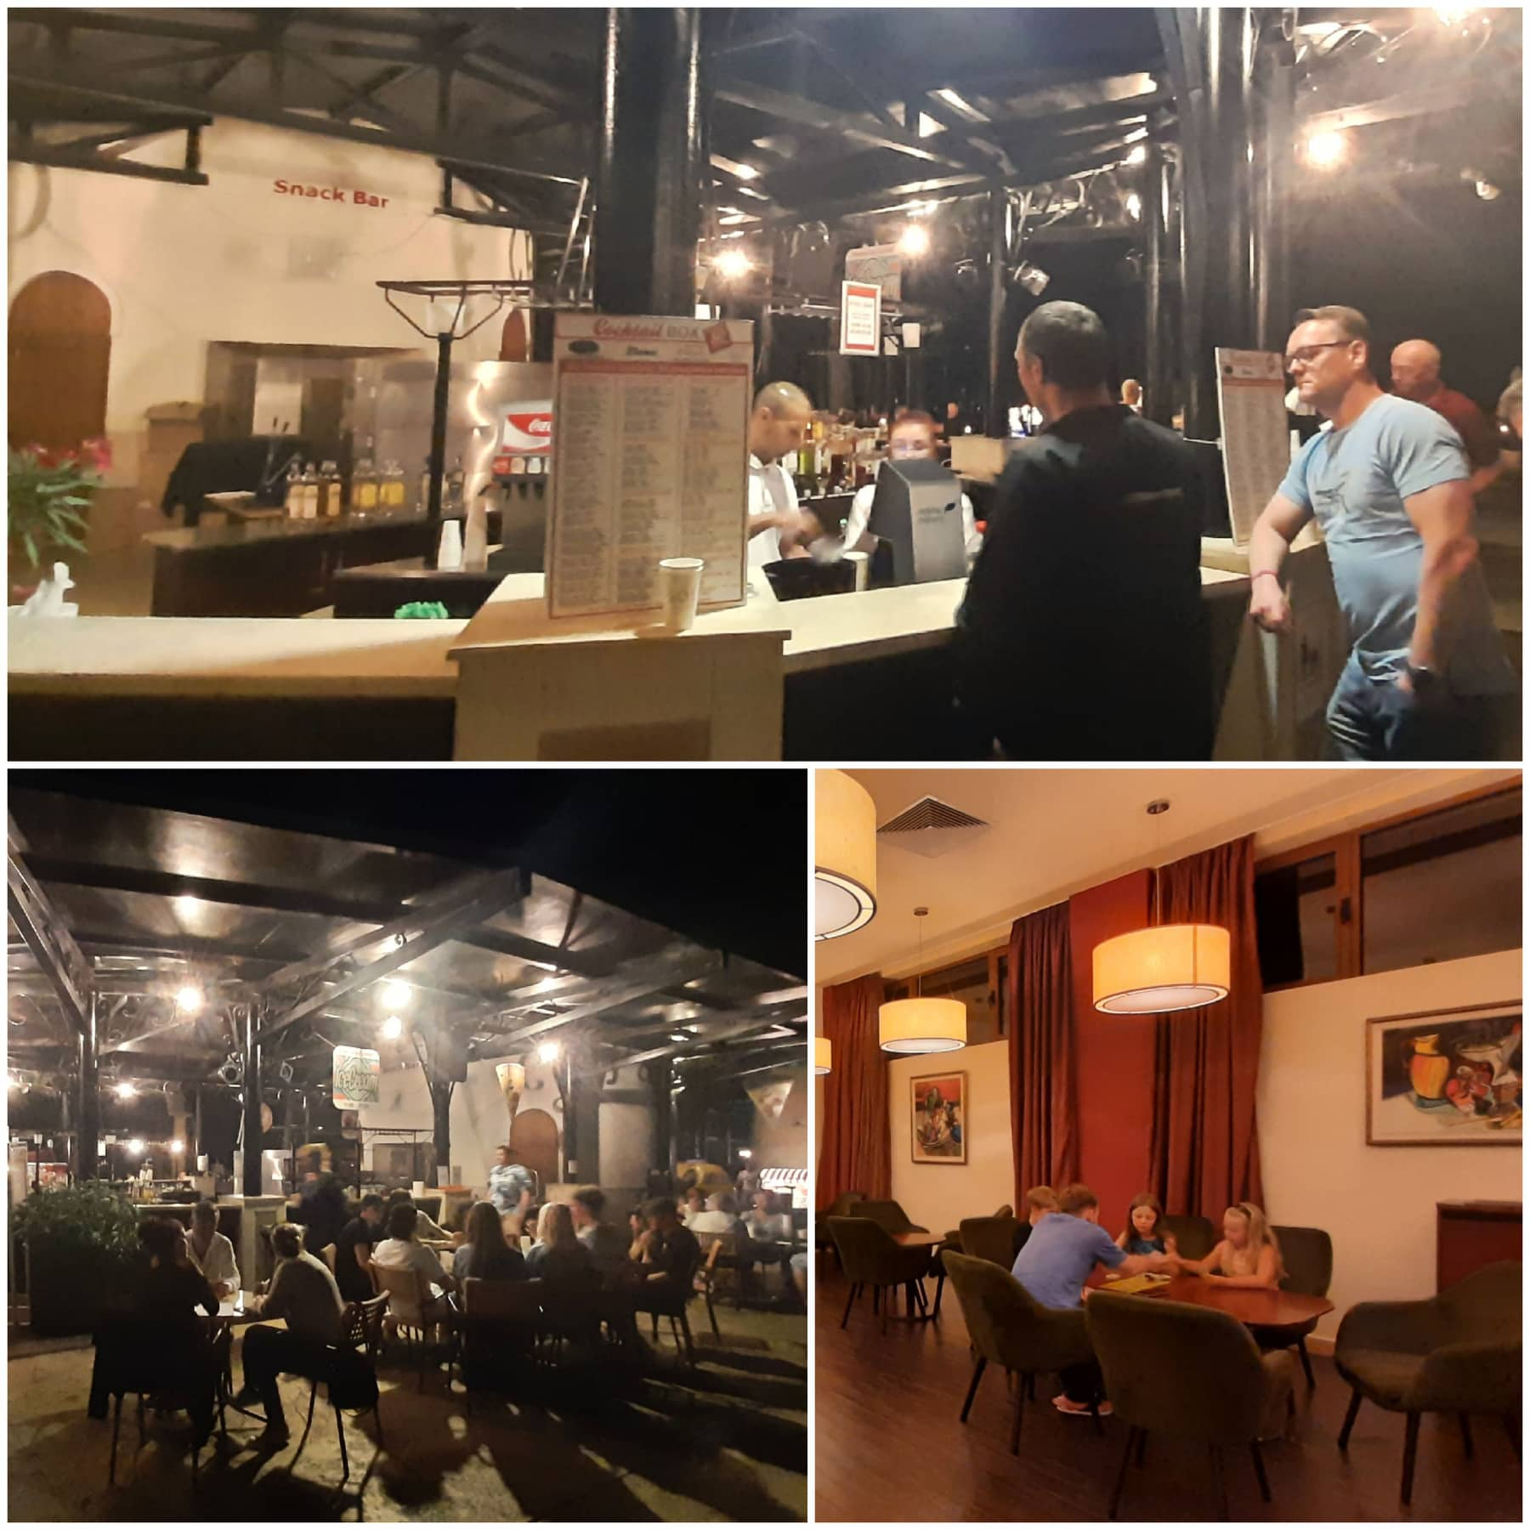
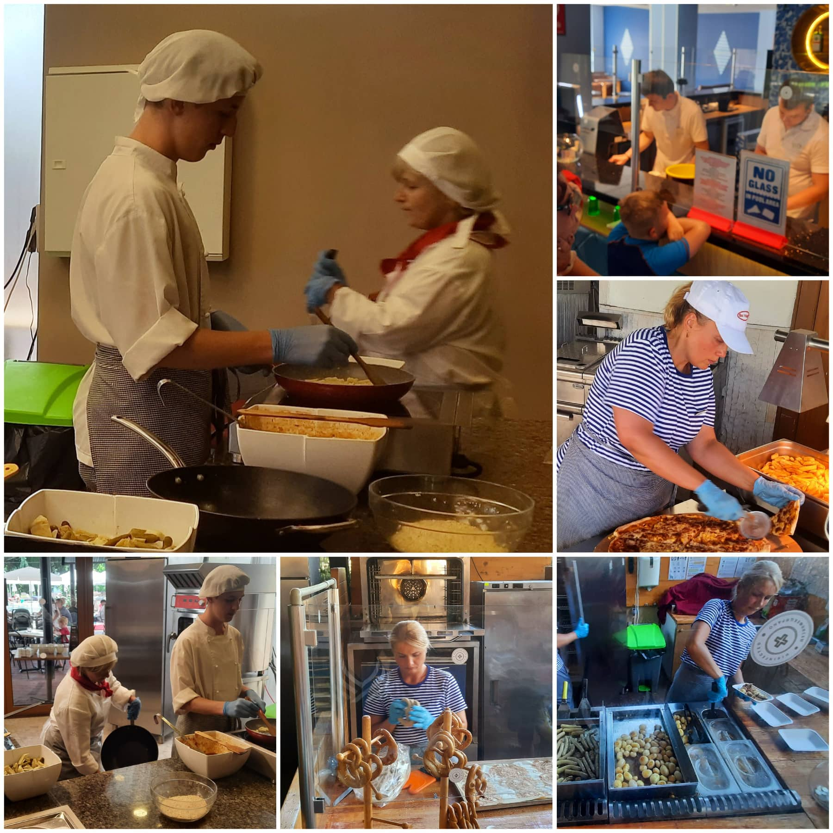
Наші студенти проходять стажування на посадах:
транспортного гіда
адміністратора на ресепшн
аніматора
бармена – офіціанта
помічника кухаря

Slide 9
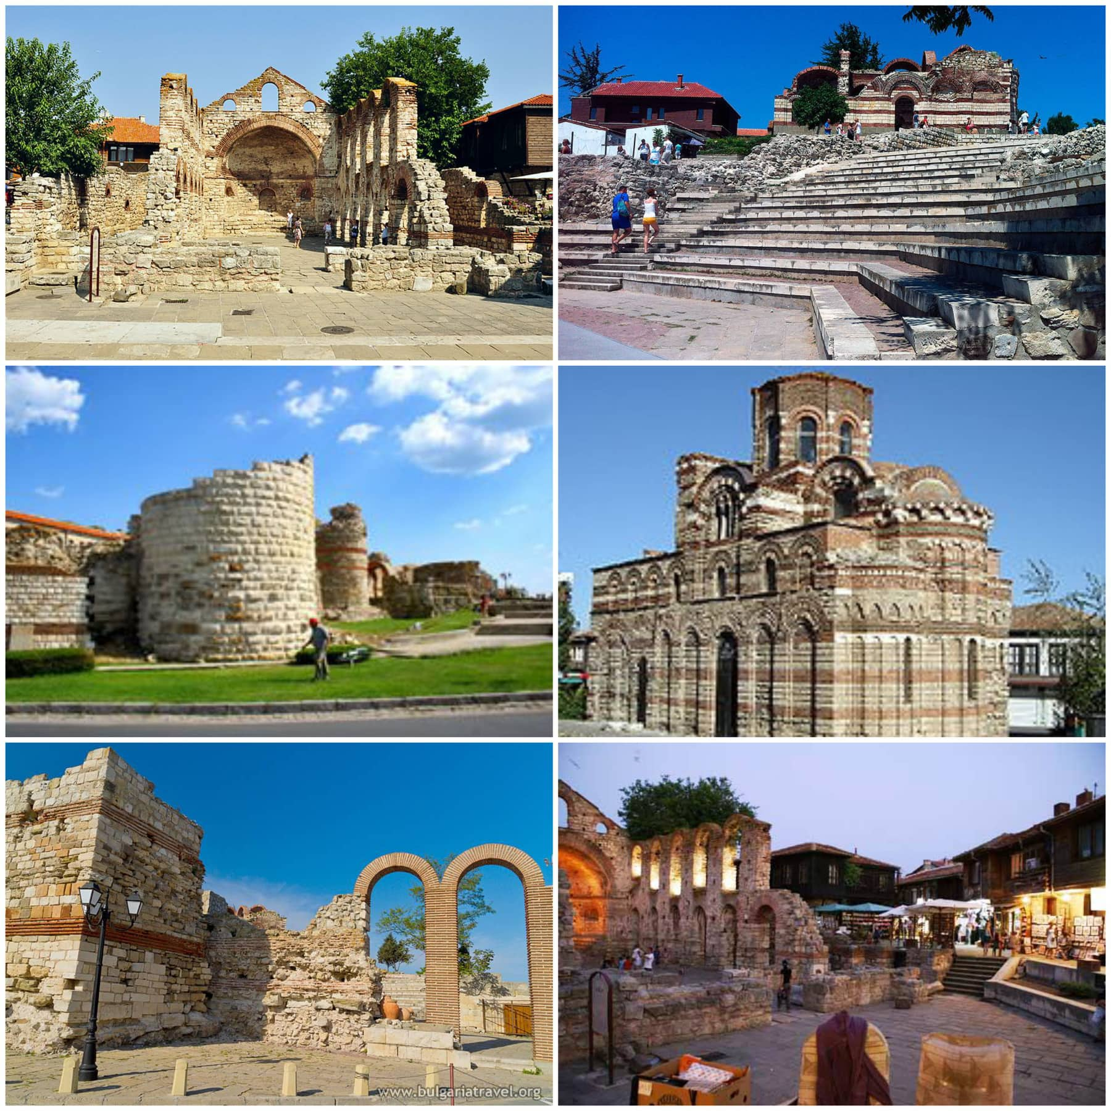
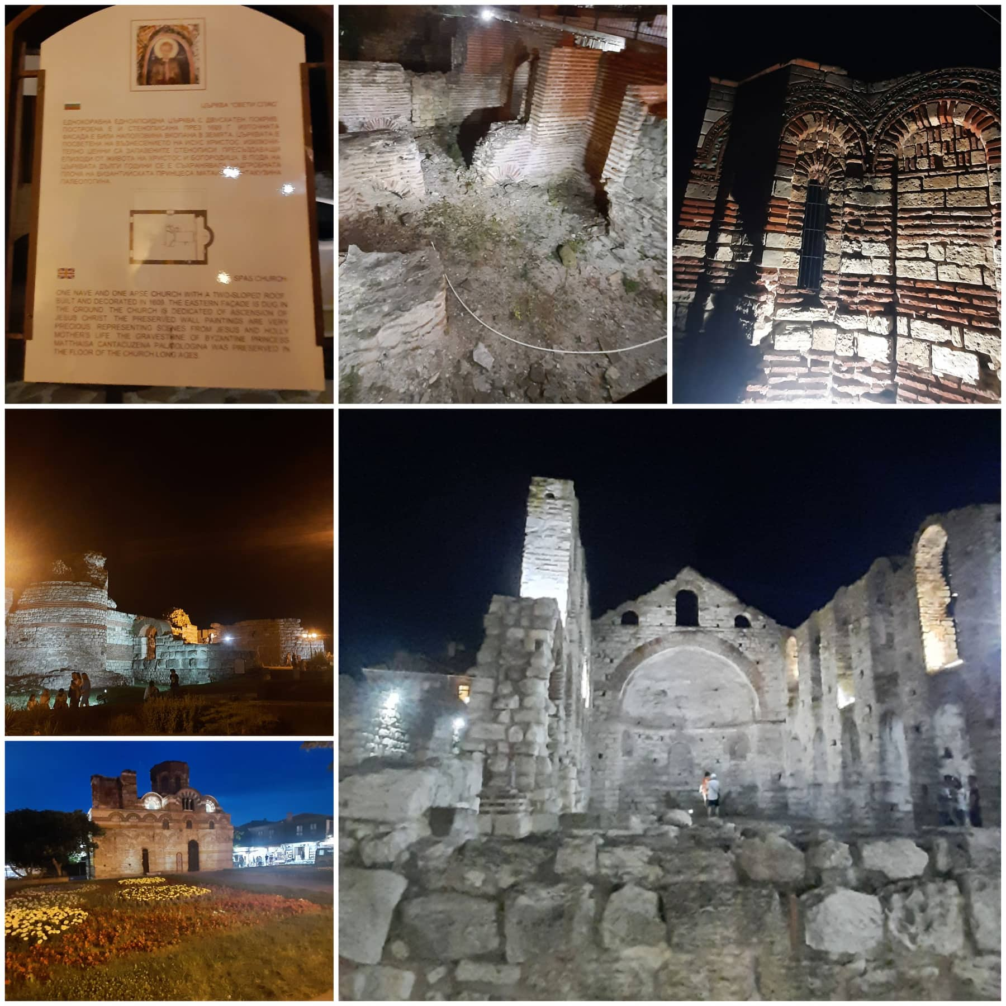
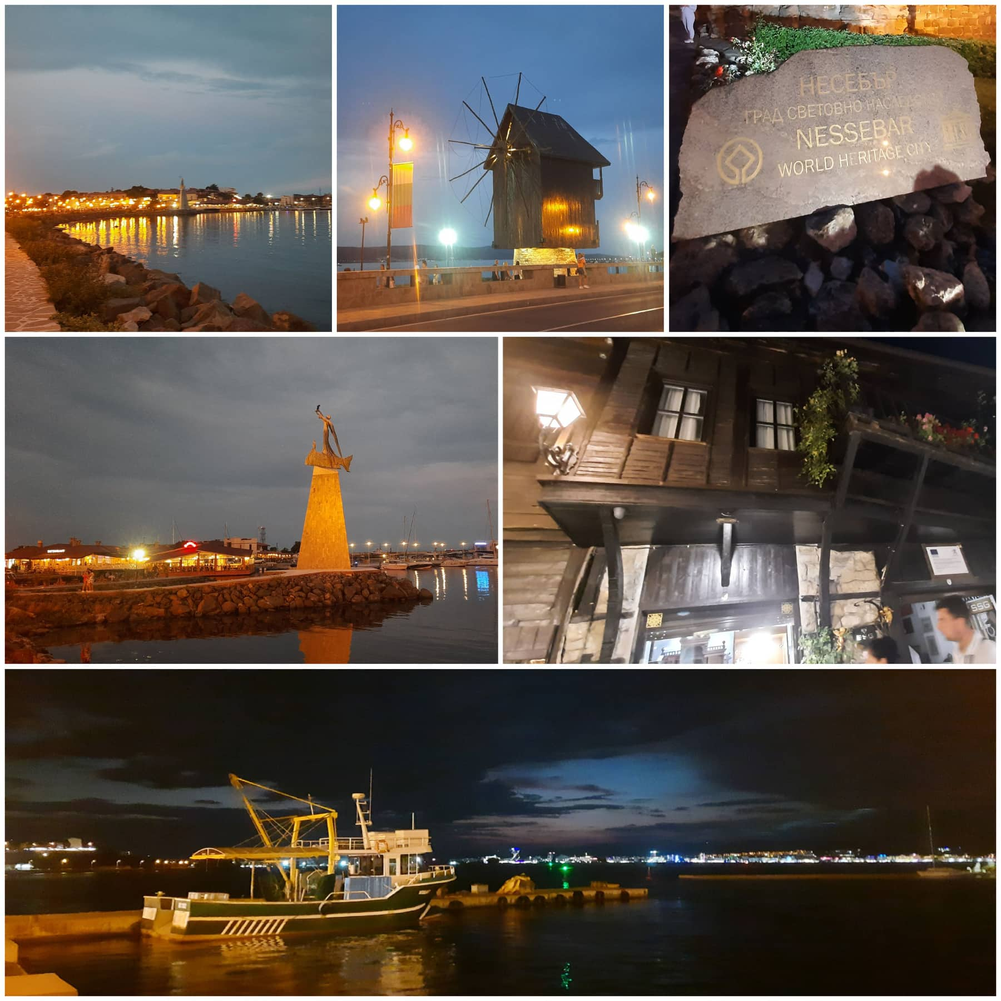
Завдяки програмі закордонного стажування, студенти мають можливість:
підвищити свої фахові компетенції
зняти емоційне загострення, спричинене військовою агресією
вдосконалити рівень володіння іноземними мовами
розвивати комунікативні навики, що сприяє ефективній підготовці до майбутньої професійної діяльності у справжніх виробничих реаліях
познайомитись з ментальним та культурним середовищем ( традиціями, побутом, кухнею Болгарії)
набути навичок в індустрії гостинності
розробити туристичні маршрути по місту перебування (студенти туристичної сфери розробили груповий маршрут у старе місто Несебр, яке називають містом з найбільшою кількістю церков на одиницю населення:
Церква Святої Софії (Базилікальна Софія, Стара митрополія) (4-6-го століття)
Базиліка Святої Богородиці Елеуса (6-го століття)
Церква Святого Іоанна Хрестителя (11-го століття)
Церква Святого Димитрія (11-го століття)
Церква Святого Стефана (Нова Митрополія) (11-го століття, реконструйована у 16–18 ст.)
Церква Святої Феодори (13-го століття)
Церква Святої Параскеви (13–14-го століття)
Церква Святих Архангелів Михаїла та Гавриїла (13–14-го століття)
Церква Христа Пантократора (13–14-го століття)
Церква Святого Іоанна Алітургета (14-го століття)
Свято-Вознесенська церква (Святого Спаса) (17-го століття)
Церква Святого Климента (17-го століття)
Церква Успення Пресвятої Богородиці (Успенський) (19-го століття)

